Slide 1
Một số chuẩn bị và lưu ý với học sinh:
-
1. Mỗi bài học: Cố gắng đọc, tìm hiểu thông tin, tư liệu, các lược đồ, sơ đồ và hình ảnh trong SGK.
2. Đọc hiểu phần thuật ngữ lịch sử tr.198-199
3. Trao đổi và thảo luận với bạn bè, thầy cô.
Leonardo di ser Piero da Vinci
( 1452 – 1519)

Slide 2
CHƯƠNG 1. TẠI SAO CẦN HỌC LỊCH SỬ Tuần 1- tiết 1, 2 - BÀI 1. LỊCH SỬ LÀ GÌ ? (2 tiết)
I. Lịch sử và môn lịch sử
II. Vì sao phải học lịch sử ?
III. Khám phá quá khứ từ các nguồn sử liệu

Slide 3
MỤC TIÊU BÀI HỌC:
–Nêu được khái niệm lịch sử và môn Lịch sử.
–Hiểu được lịch sử là những gì đã diễn ra trong quá khứ.
–Giải thích được vì sao cần thiết phải học môn Lịch sử.
–Phân biệt được các nguồn sử liệu cơ bản, ý nghĩa và giá trị của các nguồn sử liệu (tư liệu gốc, truyền miệng, hiện vật, chữ viết,...).

Slide 4
CHƯƠNG 1. TẠI SAO CẦN HỌC LỊCH SỬ Tiết 1, 2 - BÀI 1. LỊCH SỬ LÀ GÌ ? (2 tiết)
I. Lịch sử và môn lịch sử

Slide 5
THẢO LUẬNNHÓM
Hãy kể một số sự kiện lịch sử mà em biết, sau khi học chương trình lịch sử - địa lý 4 và 5.
-

Slide 6
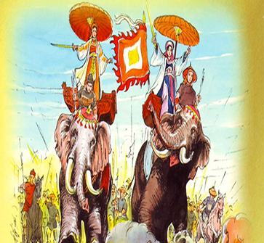
-
Leonardo di ser Piero da Vinci
( 1452 – 1519)
HAI BÀ TRƯNG KHỞI NGHĨA

Slide 7
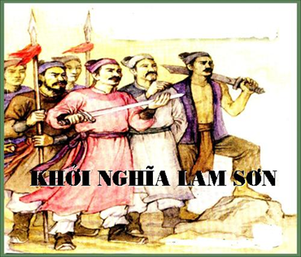
-
Leonardo di ser Piero da Vinci
( 1452 – 1519)

Slide 8
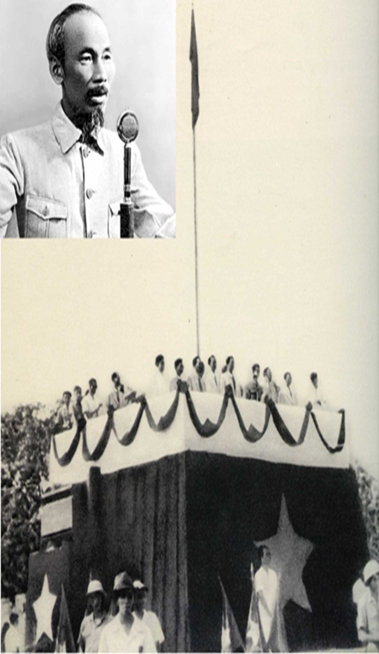
-
Ngày 2-9-1945, tại quảng trường Ba Đình, Chủ tịch Hồ Chí Minh đọc Tuyên ngôn độc lập khai sinh Nhà nước Việt Nam dân chủ Cộng hòa, nay là Nước Cộng hòa xã hội chủ nghĩa Việt Nam.
Leonardo di ser Piero da Vinci
( 1452 – 1519)

Slide 9
-
Leonardo di ser Piero da Vinci
( 1452 – 1519)

Slide 10
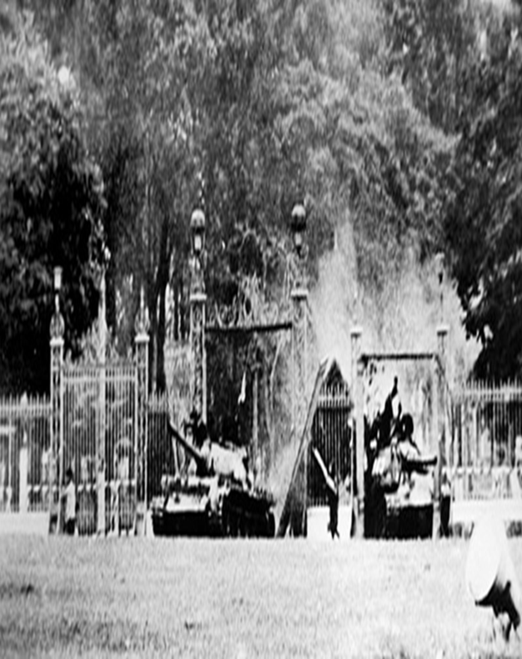
-
Leonardo di ser Piero da Vinci
( 1452 – 1519)
Ngày 30 - 4 - 1975

Slide 11
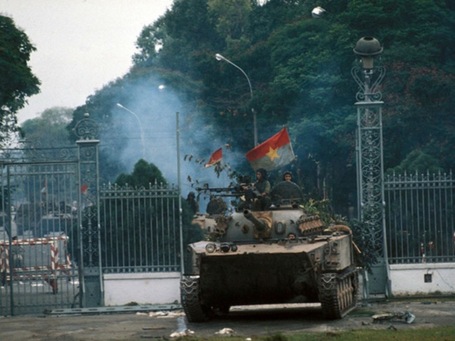
-
Leonardo di ser Piero da Vinci
( 1452 – 1519)
Ngày 30 - 4 – 1975, ngày giải phóng hoàn Miền Nam, thống nhất đất nước.
Notes:
toàn

Slide 12
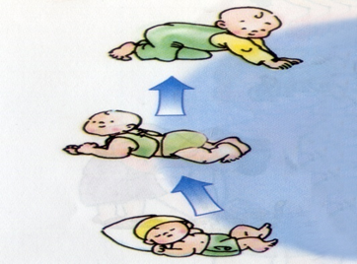
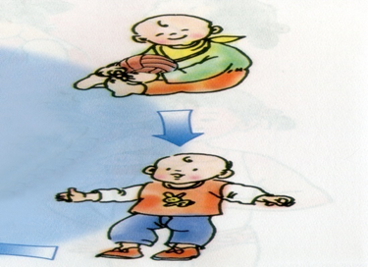
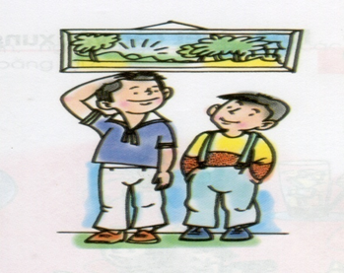
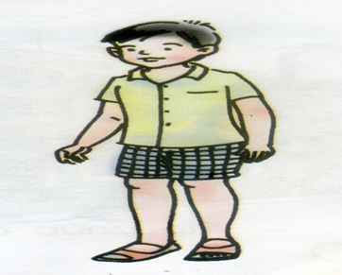
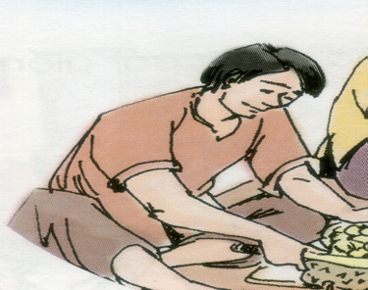
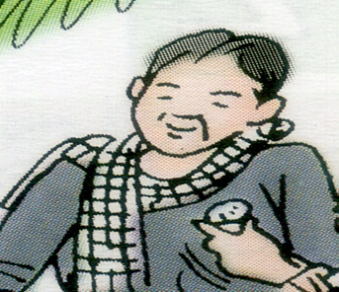
Em hãy chỉ ra quá trình sinh ra, lớn lên và phát triển của con người? Bản thân em đang ở quá trình nào?
-
Leonardo di ser Piero da Vinci
( 1452 – 1519)

Slide 13
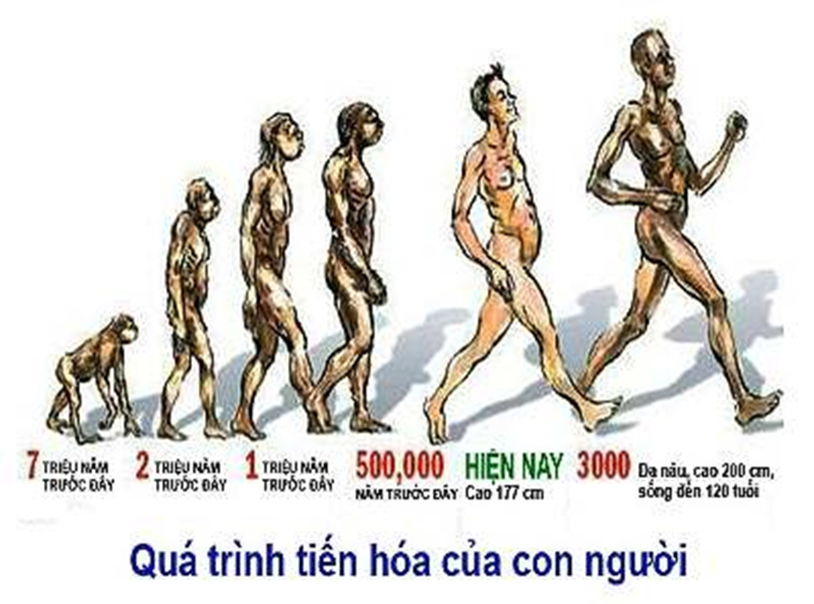
-
Leonardo di ser Piero da Vinci
( 1452 – 1519)

Slide 14
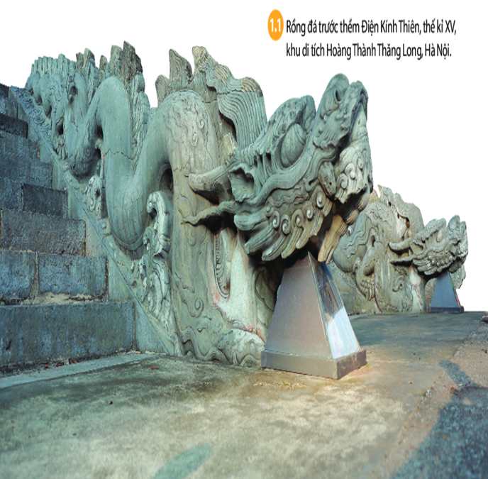
- Theo em,những câu hỏi nào sẽ được đặt ra khi tìm hiểu hình1.1 ?
-
+ Đó là các câu hỏi: ở đâu, khi nào, ai liên quan đến, vì sao lại xảy ra, ý nghĩa như thế nào, có giá trị gì ….
Leonardo di ser Pie

Slide 15
-
1. Điện Kính Thiên là gì?
2. Điện Kính Thiên có từ bao giờ?
3. Điện Kính Thiên do ai tạo ra?
4. Điện Kính Thiên có ý nghĩa gì với hiện tại?
Leonardo di ser Pie

Slide 16
-
Rồng đá có từ khi nào ?
Nằm trong khu di tích nào ?
3. Vì sao phải đặt rồng đá ở đó ?
Leonardo di ser Pie

Slide 17
* Bài tập trắc nghiệm: (Chọn đáp án đúng)
Những gì đã diễn ra, đã xảy ra, người ta gọi là:
a. Hiện tại
b. Quá khứ
c. Tương lai
-
Leonardo di ser Piero da Vinci
( 1452 – 1519)

Slide 18
Lịch sử là gì ?
- Lịch sử là những gì đã xảy ra trong quá khứ, bao gồm mọi hoạt động của con người từ khi xuất hiện đến nay.
-
Leonardo di ser Piero da Vinci
( 1452 – 1519)

Slide 19
Môn lịch sử là gì ?
- Môn lịch sử là môn khoa học tìm hiểu về lịch sử loài người, bao gồm toàn bộ những hoạt động của con người và xã hội loài người trong quá khứ.
-
Leonardo di ser Piero da Vinci
( 1452 – 1519)

Slide 20
CHƯƠNG 1. TẠI SAO CẦN HỌC LỊCH SỬ Tuần 1- tiết 1, 2 - BÀI 1. LỊCH SỬ LÀ GÌ ? (2 tiết)
I. Lịch sử và môn lịch sử
-Lịch sử là những gì đã diễn ra trong quá khứ,
- Môn lịch sử là môn khoa học tìm hiểu về lịch sử loài người, bao gồm toàn bộ những hoạt động của con người và xã hội loài người trong quá khứ.

Slide 21
CHƯƠNG 1. TẠI SAO CẦN HỌC LỊCH SỬ Tuần 1- tiết 1, 2 - BÀI 1. LỊCH SỬ LÀ GÌ ? (2 tiết)
I. Lịch sử và môn lịch sử
II. Vì sao phải học lịch sử ?

Slide 22
Em hiểu như thế nào về hai câu thơ sau đây của Bác Hồ:

Slide 23
THẢO LUẬN NHÓM
Có ý kiến cho rằng: Lịch sử là những gì đã qua, không thể thay đổi được nên không cần thiết phải học môn lịch sử. Em có đồng ý với ý kiến đó không ? Tại sao ?
-
Leonardo di ser Piero da Vinci
( 1452 – 1519)

Slide 24
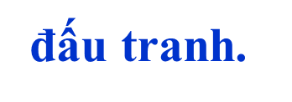
Điền vào chỗ trống đoạn văn sau với những từ ngữ gợi ý: cội nguồn, bài học kinh nghiệm, tương lại, đấu tranh.
- Học lịch sử để biết được …… ……….của tổ tiên, quê hương, đất nước; hiểu được ông cha ta đã phải lao động, sáng tạo,……. ……. như thế nào để có được đất nước ngày nay. Học lịch sử còn để đúc kết những…… …… …………..của quá khứ nhằm phục vụ cho hiện tại và……. …….. .
-
Leonardo di ser Piero da Vinci
( 1452 – 1519)

Slide 25
CHƯƠNG 1. TẠI SAO CẦN HỌC LỊCH SỬ Tuần 1- tiết 1, 2 - BÀI 1. LỊCH SỬ LÀ GÌ ? (2 tiết)
I. Lịch sử và môn lịch sử
II. Vì sao phải học lịch sử ?
- Học lịch sử để biết được cội nguồn của tổ tiên, quê hương, đất nước; hiểu được ông cha ta đã phải lao động, sáng tạo, đấu tranh như thế nào để có được đất nước ngày nay.
- Học lịch sử còn để đúc kết những bài học kinh nghiệm của quá khứ nhằm phục vụ cho hiện tại và tương lai.

Slide 26
CHƯƠNG 1. TẠI SAO CẦN HỌC LỊCH SỬ Tuần 1- tiết 1, 2 - BÀI 1. LỊCH SỬ LÀ GÌ ? (2 tiết)
I. Lịch sử và môn lịch sử
II. Vì sao phải học lịch sử ?
III. Khám phá quá khứ từ các nguồn sử liệu

Slide 27
Thế nào là các nguồn sử liệu ?
- Quá khứ đã qua và không thể quay lại, chỉ còn dấu tích của người xưa là còn ở lại với chúng ta và được lưu giữ với nhiều dạng khác nhau. Đó được gọi là nguồn sử liệu hay tư liệu lịch sử.

Slide 28
-
Leonardo di ser Piero da Vinci
( 1452 – 1519)

Slide 29
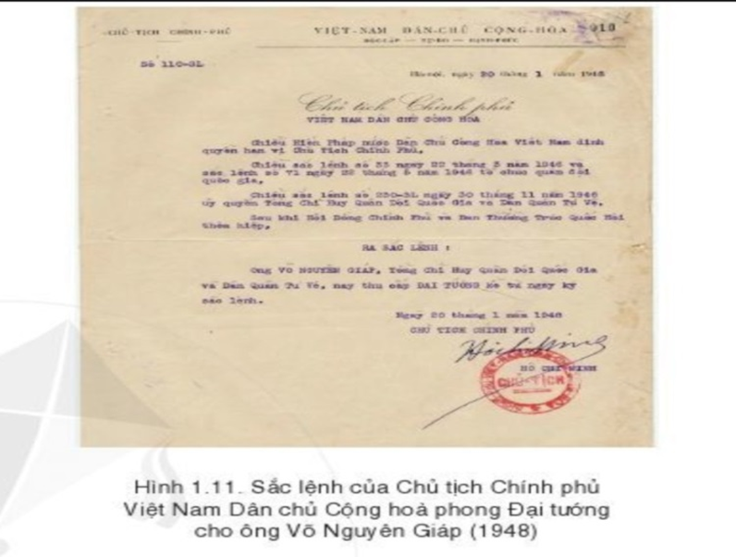
-
- Tư liệu gốc: là loại tư liệu ghi lại trực tiếp các sự kiện đã xảy ra trong quá khứ.
Leonardo di ser Piero da Vinci
( 1452 – 1519)

Slide 30
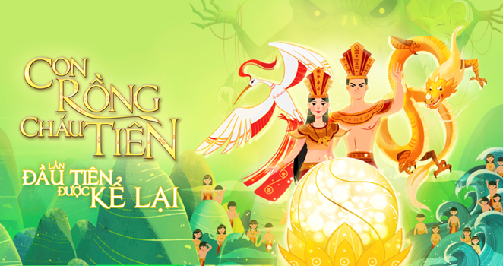
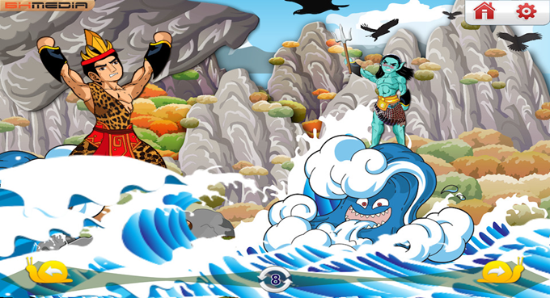
-
Leonardo di ser Piero da Vinci
( 1452 – 1519)

Slide 31
-
- Tư liệu truyền miệng: gồm truyền thuyết, dân ca, thần thoại…được truyền qua nhiều đời. er Piero da Vinci
( 1452 – 1519)

Slide 32
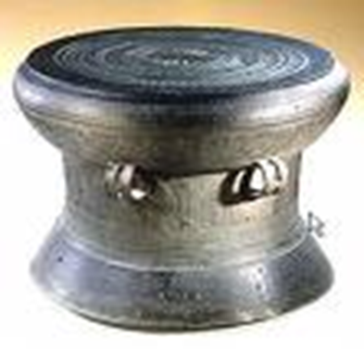
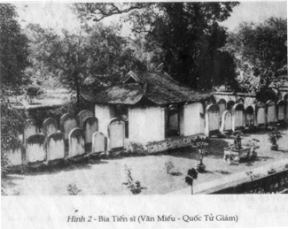
-
Leonardo di ser Piero da Vinci
( 1452 – 1519)
Tư liệu hiện vật

Slide 33
-
Tư liệu hiện vật
- Tư liệu hiện vật: là những dấu tích của người xưa còn giữ được trong lòng đất như công trình kiến trúc, đồ gốm, tác phẩm nghệ thuật…
Leonardo di ser Piero da Vinci
( 1452 – 1519)

Slide 34
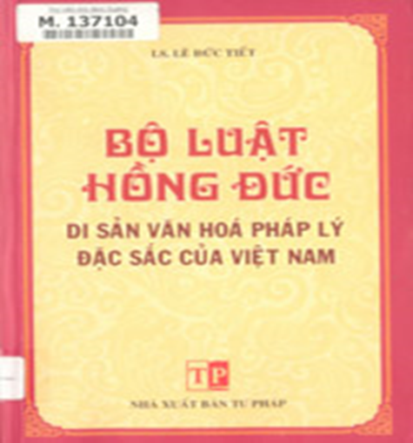
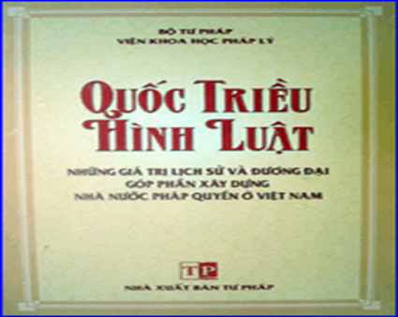
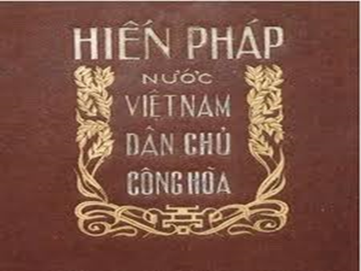
-
Leonardo di ser Piero da Vinci
( 1452 – 1519)

Slide 35
-
- Tư liệu chữ viết: bao gồm các bản chép tay hay in trên giấy, viết trên mai rùa hay vỏ cây…khắc hoạ tương đối đầy đủ về mọi mặt của sự kiện lịch sử đã xảy ra.
Leonardo di ser Piero da Vinci
( 1452 – 1519)

Slide 36
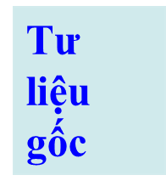
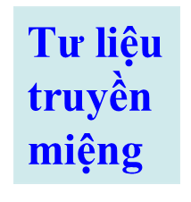
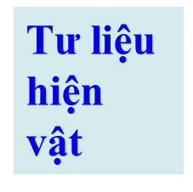
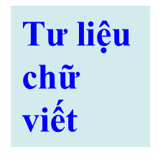
Có mấy nguồn tư liệu lịch sử ?
Leonardo di ser Piero da Vinci
( 1452 – 1519)

Slide 37
CHƯƠNG 1. TẠI SAO CẦN HỌC LỊCH SỬ Tuần 1- tiết 1, 2 - BÀI 1. LỊCH SỬ LÀ GÌ ? (2 tiết)
I. Lịch sử và môn lịch sử
II. Vì sao phải học lịch sử ?
III. Khám phá quá khứ từ các nguồn sử liệu

Slide 38
III. Khám phá quá khứ từ các nguồn sử liệu
- Tư liệu gốc: là loại tư liệu ghi lại trực tiếp các sự kiện đã xảy ra trong quá khứ.
- Tư liệu truyền miệng: gồm truyền thuyết, dân ca, thần thoại…được truyền qua nhiều đời.
- - Tư liệu hiện vật: là những dấu tích của người xưa còn giữ được trong lòng đất như công trình kiến trúc, đồ gốm, tác phẩm nghệ thuật…
- Tư liệu chữ viết: bao gồm các bản chép tay hay in trên giấy, viết trên mai rùa hay vỏ cây…khắc hoạ tương đối đầy đủ về mọi mặt của sự kiện lịch sử đã xảy ra.

Slide 39
III. Khám phá quá khứ từ các nguồn sử liệu
- Có 4 nguồn sử liệu:
+ Tư liệu gốc
+ Tư liệu truyền miệng
+ Tư liệu hiện vật
+ Tư liệu chữ viết

Slide 40
LUYỆN TẬP-VẬN DỤNG
Luyện tập 1. Tại sao cần thiết phải học môn lịch sử ?

Slide 41
LUYỆN TẬP
Luyện tập 1. Tại sao cần thiết phải học môn lịch sử ?
- Học lịch sử để biết được cội nguồn của tổ tiên, quê hương, đất nước; hiểu được ông cha ta đã phải lao động, sáng tao, đấu tranh như thế nào để có được đất nước ngày nay.
- Học lịch sử còn để đúc kết những bài học kinh nghiệm của quá khứ nhằm phục vụ cho hiện tại và tương lai.

Slide 42
Luyện tập 2. Căn cứ vào đâu để biết và dựng lại lịch sử ?
- Để biết và dựng lại lịch sử chúng ta cần căn cứ vào các nguồn tư liệu :
+ Tư liệu gốc
+ Tư liệu truyền miệng
+ Tư liệu hiện vật
+ Tư liệu chữ viết

Slide 43
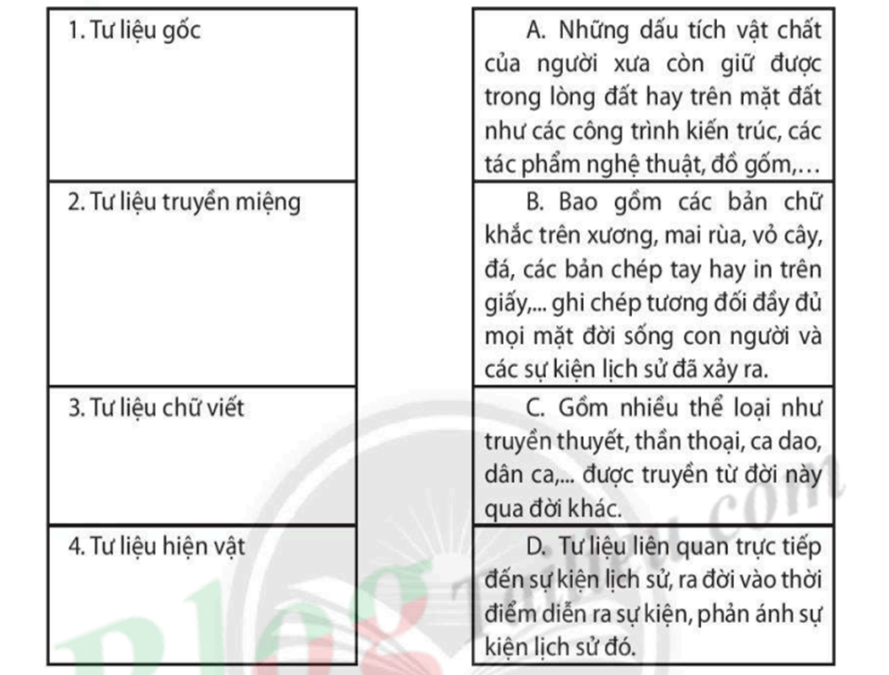
A
B
-
Leonardo di ser Piero da Vinci
( 1452 – 1519)

Slide 44
TRẮC NGHIỆM
Câu 1: Lịch sử là những gì
đã diễn ra trong quá khứ.
đang diễn ra ở hiện tại.
C. sẽ xảy ra trong tương lai.
D. đã và đang diễn ra trong cuộc sống.

Slide 45
TRẮC NGHIỆM
Câu 2. Tư liệu truyền miệng
A. bao gồm những câu chuyện, lời kể truyền đời.
B. chỉ là những tranh, ảnh.
C. bao gồm di tích, đồ vật của người xưa.
D. là các văn bản ghi chép.

Slide 46
TRẮC NGHIỆM
Câu 3. Các truyền thuyết như Con Rồng cháu Tiên, Thánh Gióng, Sơn Tinh, Thủy Tinh… thuộc loại hình tư liệu
hiện vật.
truyền miệng.
C. chữ viết.
D. gốc.

Slide 47
TRẮC NGHIỆM
Câu 4. Tư liệu hiện vật gồm
A. những câu truyện cổ.
B. các văn bản ghi chép, sách, báo, nhật kí.
C. những công trình, di tích, đồ vật.
D. truyền thuyết về cuộc sống của người xưa.

Slide 48
VẬN DỤNG
Vận dụng 3.
Em biết những di tích lịch sử nào ở địa phương(tỉnh,huyện,xã) em đang sống ?
Hãy kể cho cả lớp nghe về sự kiện lịch sử liên quan đến di tích đó ?

